Slide 1

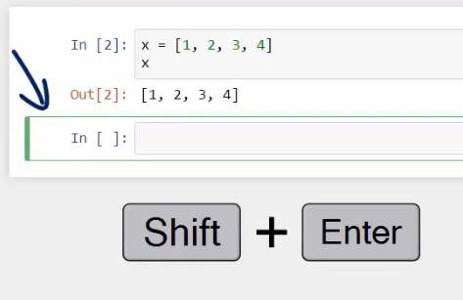

Introduccion

Slide 2
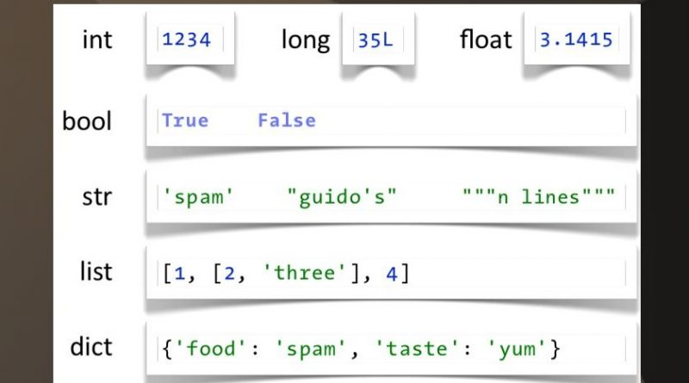
Variables

Slide 3
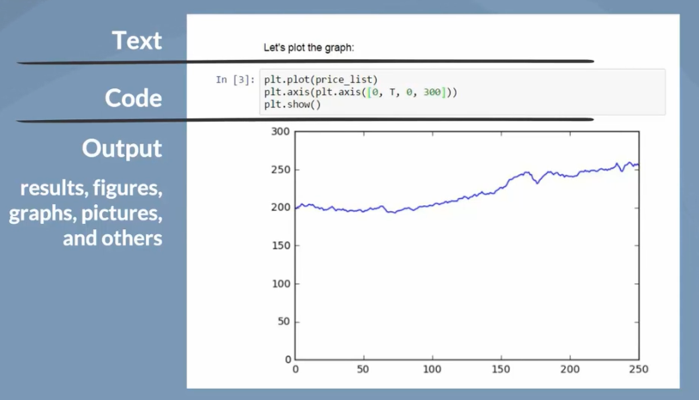
Introduccion

Slide 4
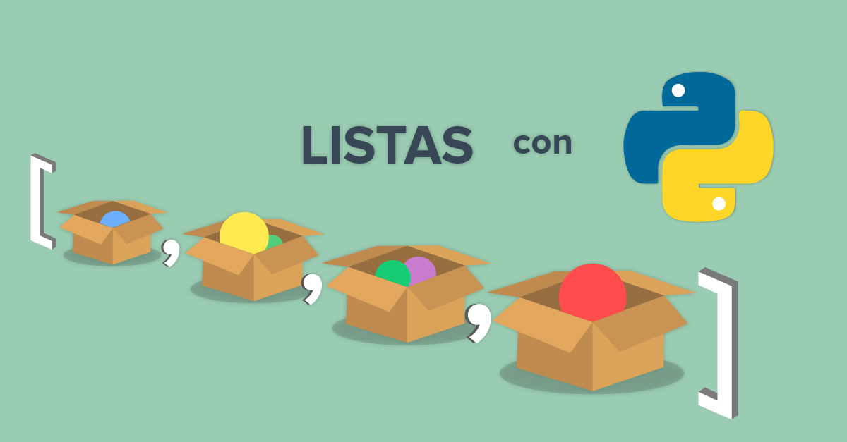
Listas
lista=[ ]
lista.append(variable)

Slide 5


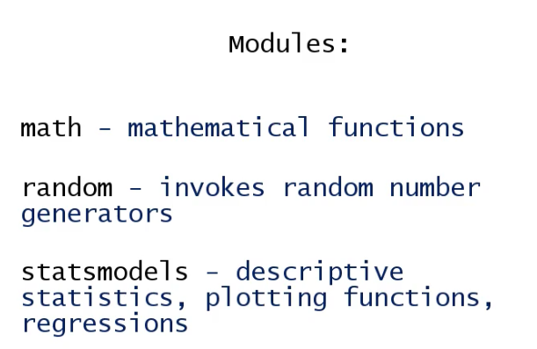
Librerias y Modulos

Slide 6



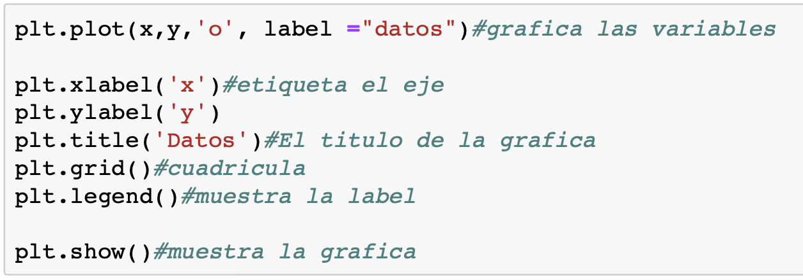

Slide 7

~Graficar listas
python -m pip install -U matplotlib.

Slide 8
in
for letra in lista
if letra in lista

Slide 9
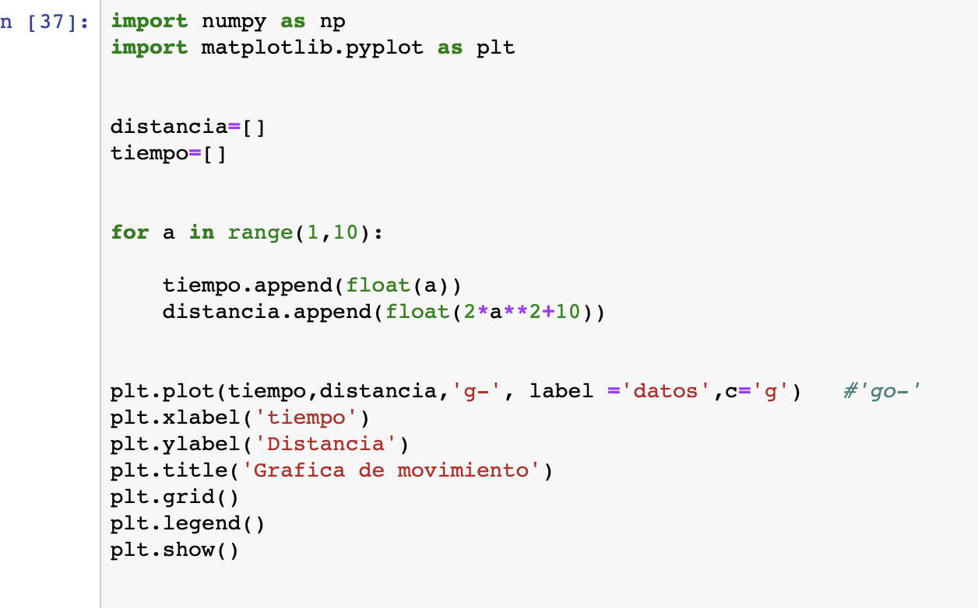

Slide 10
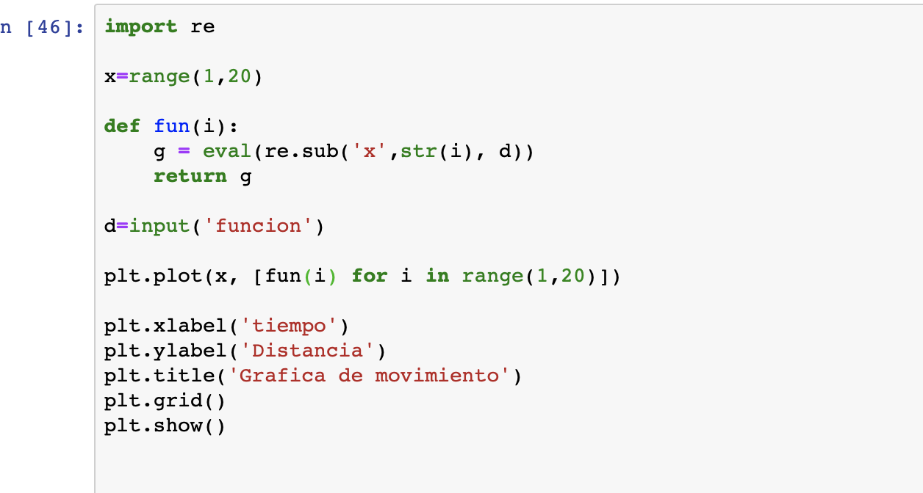

Slide 11


Slide 12
